Slide 1

Raport săptămânal
Situația epidemiologică privind infecția COVID-19
și Procesul de vaccinare împotriva COVID-19

Slide 2

COVID-19 (31.10.2021)
337.765
Numărul total de cazuri
315.929
Persoane vindecate
7790
Total decese
14049
Cazuri active
157
Pacienți în stare extrem de gravă

Slide 3
Indicatori COVID
31.10.2021
Incidența ultimele 7 zile – 262 cazuri la 100 mii persoane
Incidența totală – 9.056 cazuri la 100 mii persoane
Mortalitatea ultimele 7 zile – 7.9 decese la 100 mii persoane
Mortalitatea totală – 209 decese la 100 mii persoane
Rata fatalității ultimele 7 zile – 3.0 decese la 100 de cazuri
Rata fatalității totală – 2.3 decese la 100 de cazuri
Forme grave – 5.3%
Forme medii – 8.4%
Forme ușoare și asimptomatici – 86.3%
Media cazurilor ultimele 7 zile – 1395 cazuri
Rt ultimele 7 zile (numărul de reproducție efectiv/rata de contagiozitate) – 0.89
31.10.2021

Slide 4
Incidența COVID-19 la 100 mii populație ultimele 7 zile,
comparativ cu alte state
Total = 337.765 cazuri
Incidența ultimele 7 zile = 262 cazuri la 100 mii populație
Notes:
Incidența cazurilor la 1 mln de populație reprezintă un indicator important de prezentarea a datelor fiind ajustată la numărul de populație al țării sau teritoriului.

Slide 5
Distribuția săptămânală a cazurilor, deceselor și vindecaților
COVID-19
Săptămâna 43 din 2021 (25.10 - 31.10.2021) comparativ
cu săptămâna 42 din 2021:
Numărul de cazuri a scăzut cu 14.8%
Numărul de decese a crescut cu 14.5%
31.10.2021
Notes:
COVID_MDA_R0_AC_19.09.2021/Data
COVID_MDA_R0_AC_19.09.2021/Saptamini

Slide 6
Distribuția în timp (săptămânal) a cazurilor și investigațiilor de COVID-19, 31.10.2021
 |  | 26 februarie 2020 – 31 octombrie 2021
 |  | 2.024.343 teste efectuate
* din săptămâna 22/03-28/03 este calculat numărul total de teste efectuate inclusiv cele antigen
Notes:
14 Baza COVID-19 19-09-2021

Slide 7
Incidența pentru ultimele 7 zile la 100 mii populație
distribuită după teritorii administrative (31.10.2021) COVID-19
Incidența din ultimele 7 zile pentru RM – 262 la 100 mii
*teritoriile administrative din stânga Nistrului – 655 la 100 mii

Slide 8
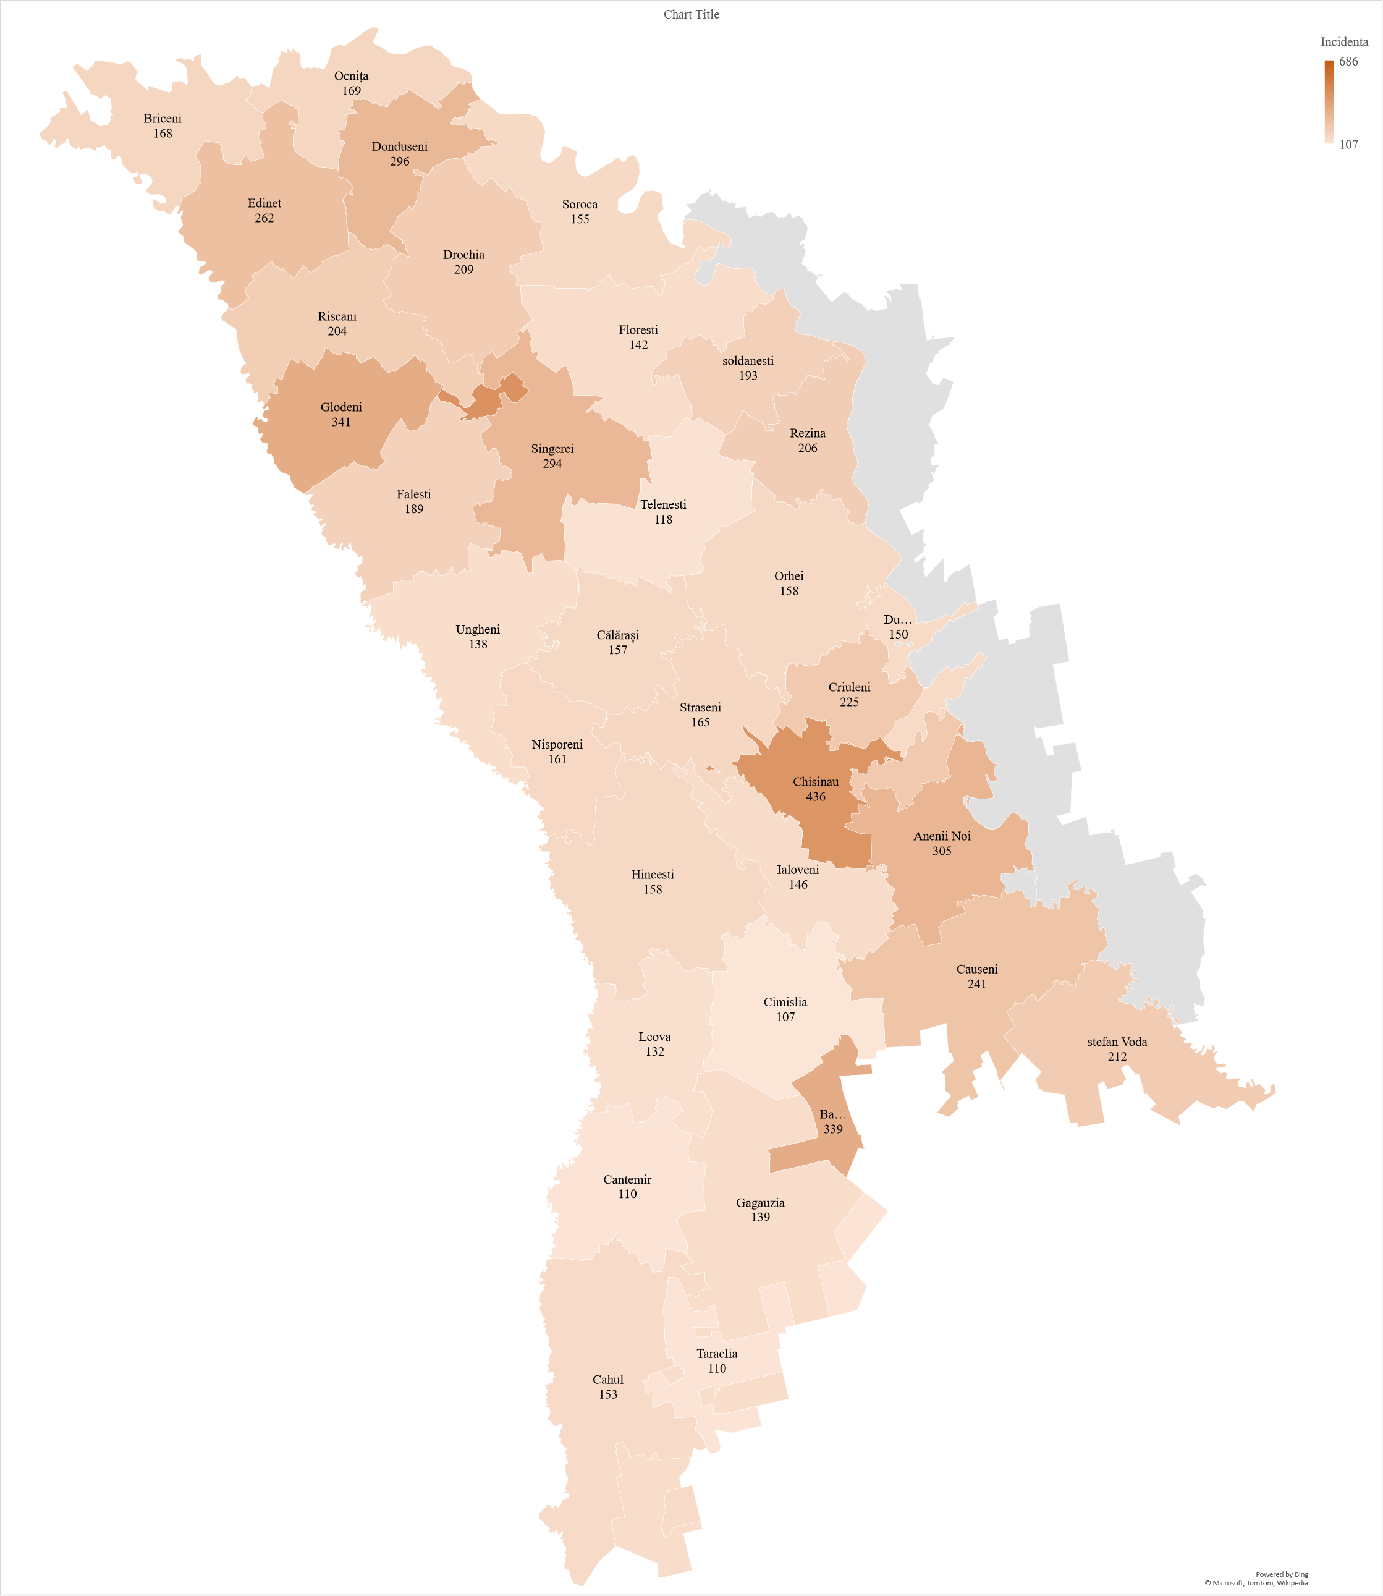
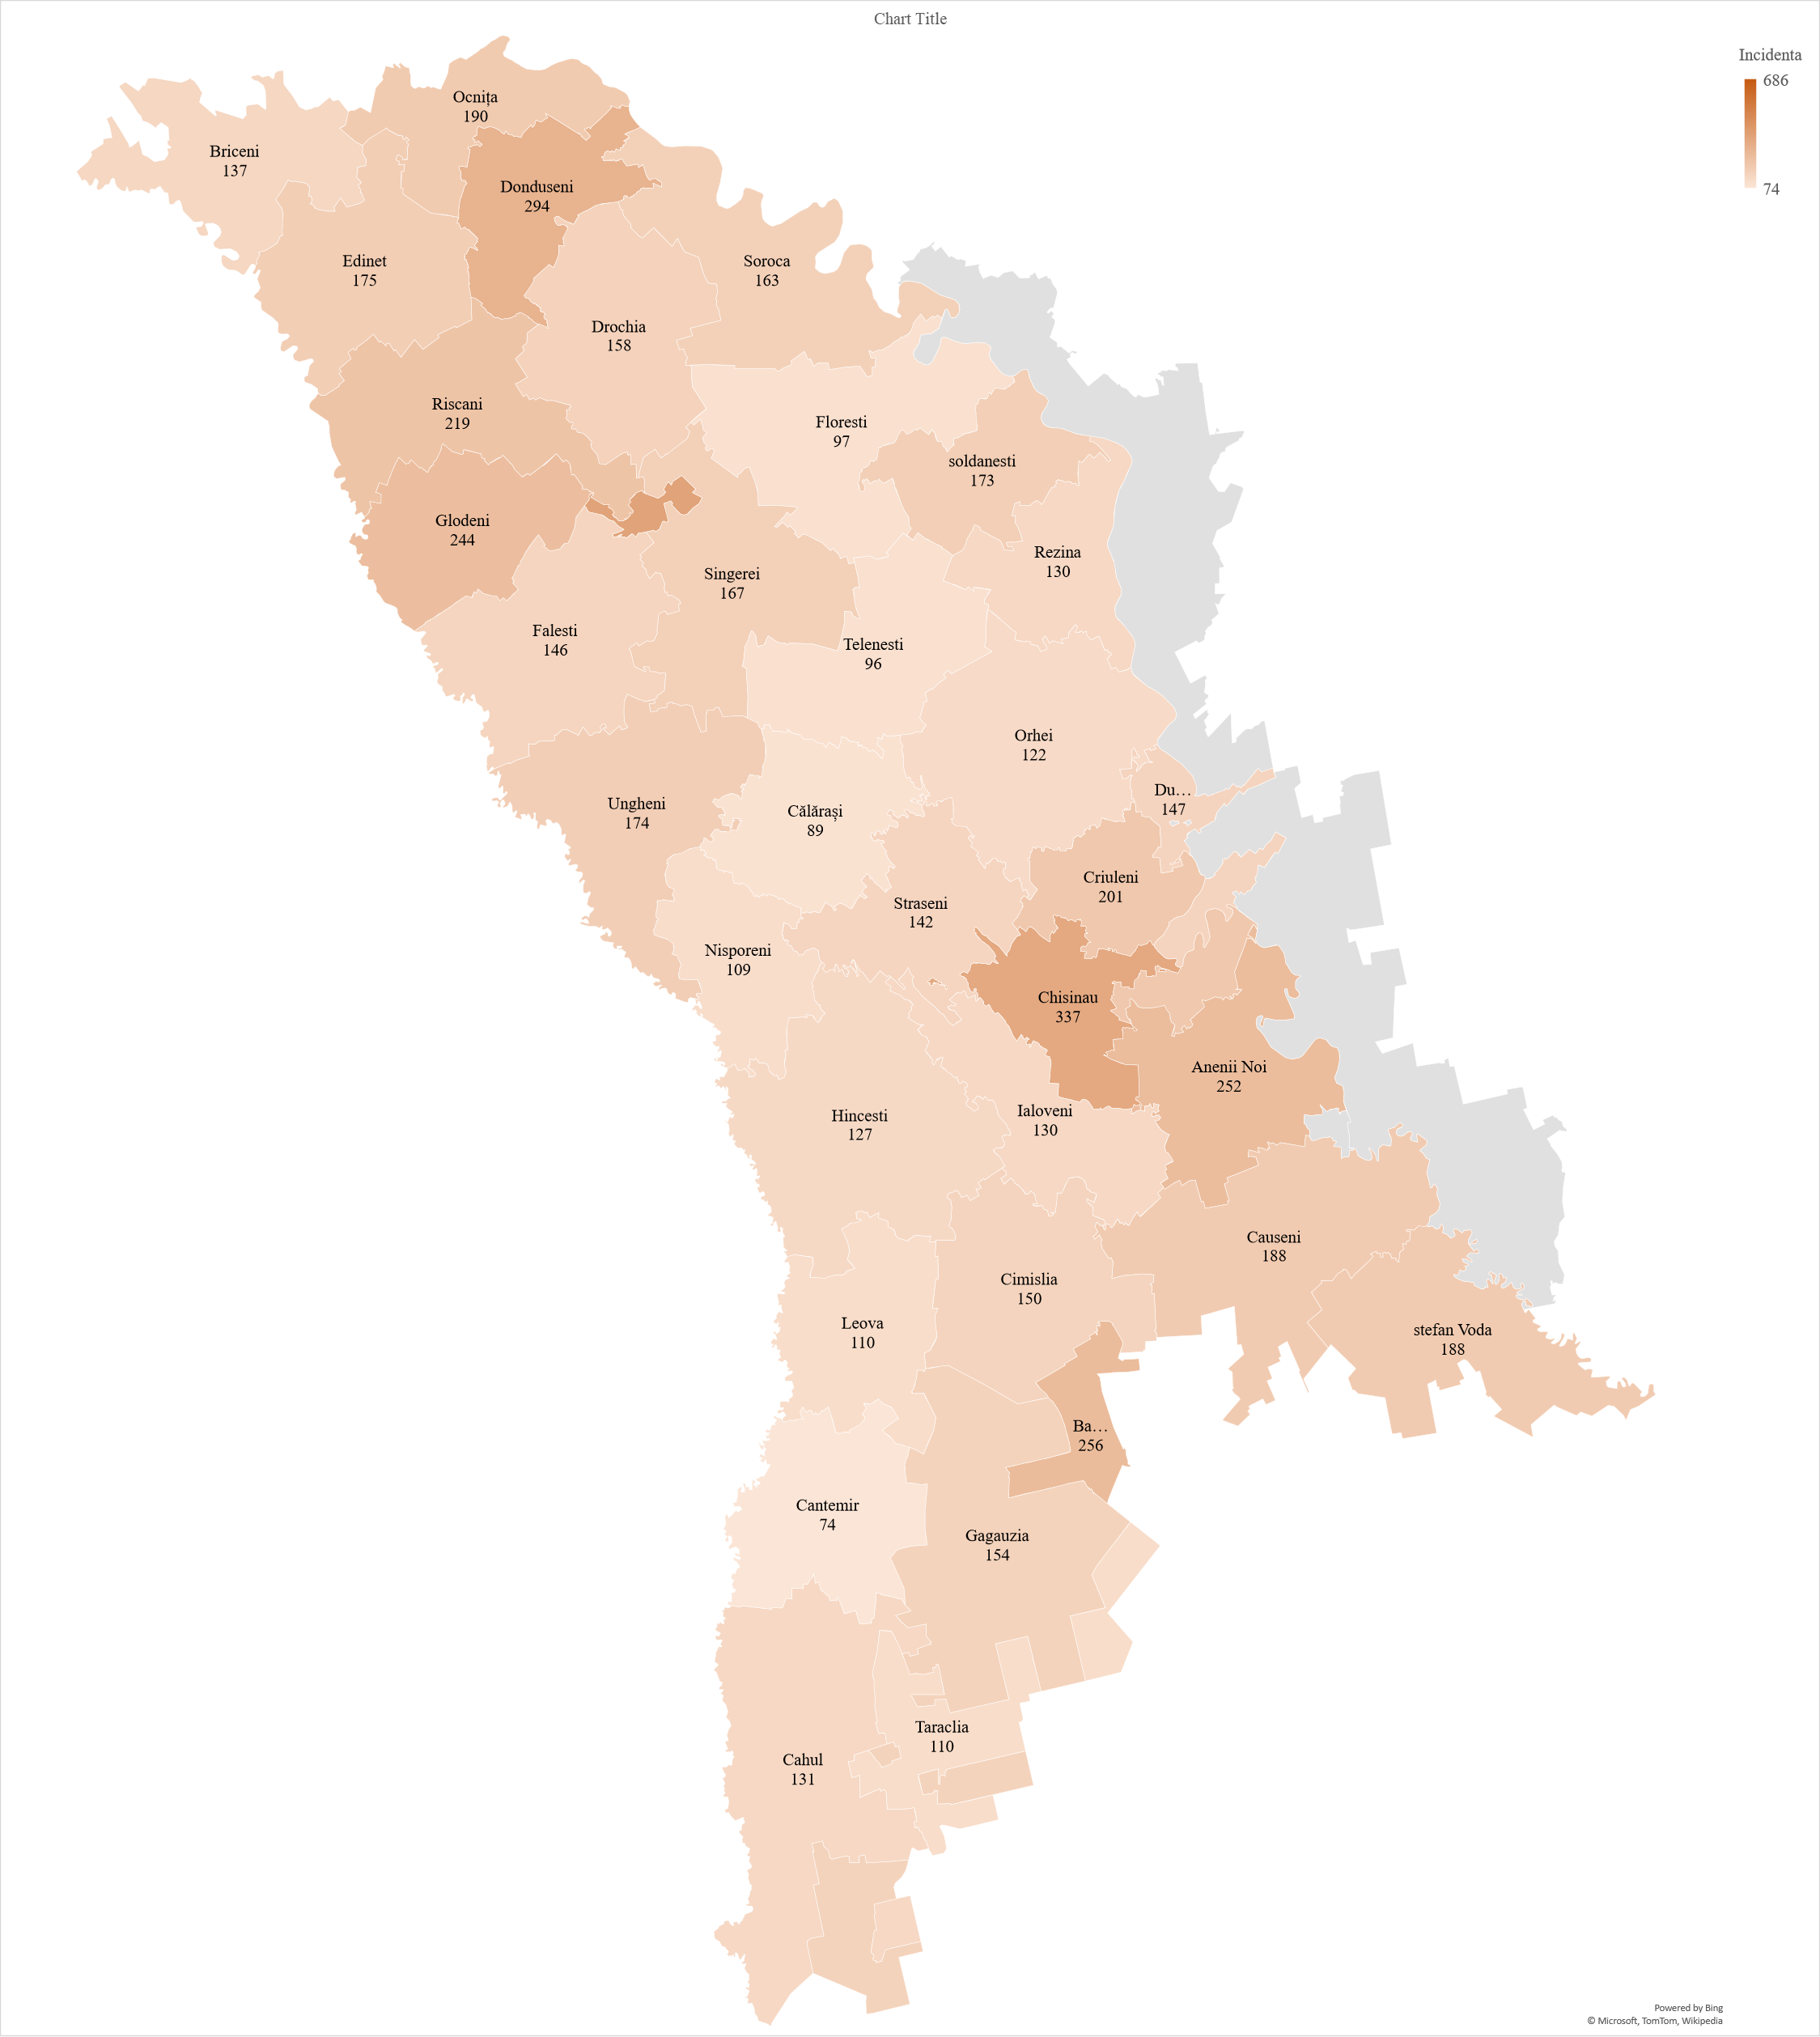
Incidența COVID-19 la 100 mii populație, conform teritoriilor administrative în ultimele 7 zile, comparativ cu perioada precedentă
18.10 - 24.10.2021
25.10 - 31.10.2021
Bălți – 482
Bălți – 364
Transnistria – 686
Transnistria – 655
Incidența RM –
308 cazuri la 100 mii populație
Incidența RM –
262cazuri la 100 mii populație

Slide 9
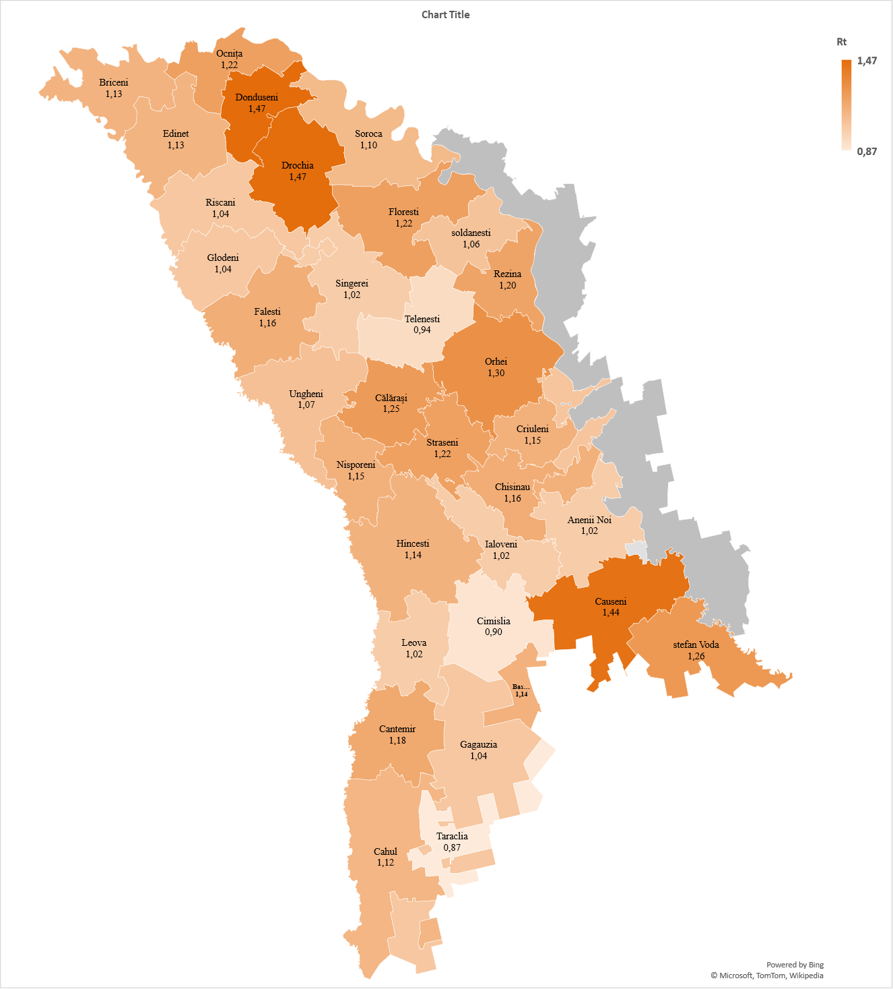
Rt – GIS
Numărul de reproducție efectiv
0.89
31.10.2021
Balti – 0,86
Transnistria – 1.02

Slide 10
Analiza descriptivă a cazurilor confirmate COVID-19 (cumulativ)
Rata de contagiozitate (Rt)
Numărul de reproducție efectiv
0.89
Perioada medie de incubație
5 Zile
Vârsta medie
48.0 ani
Mediul Urban
67.5%
Sex Feminin
60,1.8%
Cazuri de import
0.9% (2933 cazuri)
Total cazuri 337.765 (31.10.2021)
10

Slide 11
Testarea angajaților din instituțiile medicale la COVID-19
57.539
Angajați investigați total
22.245
Angajați testați pozitiv
524
Angajați investigați în ultimele 7 zile
187
Angajați investigați pozitiv în ultimele 7 zile
11
Notes:
Angajați testați pozitiv –
21.836 old
21795 new

Slide 12
Personalul instituțiilor medicale infectat cu COVID-19 (cumulativ)
22.288
Cazuri de infectare în rândul lucrătorilor din sistemul medical
Medici
Asistenți Medicali
Infirmier
Personal Auxiliar
6.604
9.109
2964
3.611

Slide 13


Copiii și femeile gravide confirmați COVID-19 (cumulativ)
22.550 copii infectați
1386

Slide 14
Analiza descriptivă a deceselor cauzate de COVID-19
Vârsta medie
67.9 ani
Sex feminin
52.1%
Decese înregistrate de la începutul campaniei de imunizare
3592
Decese înregistrate în săpt. 43
293
inclusiv la persoane
vaccinate cu schema completa
148
inclusiv la persoane
vaccinate cu schema completa
19
Total decese 7.790 (31.10.2021)
14
Notes:
Raport saptaminal/Covid raportare/Cernelea/Baza_de _lucru_decese_COVID-19

Slide 15
Mortalitatea totală la 100 mii populație distribuită după teritorii administrative (31.10.2021) COVID-19
Mortalitatea totală la 100 mii RM – 209
*teritoriile administrative din stânga Nistrului – 135 la 100 mii
Notes:
Raport saptaminal/Covid raportare/Cernelea/Baza_de _lucru_decese_COVID-19

Slide 16
Mortalitatea săptămânală la 100 mii populație distribuită după teritorii administrative (31.10.2021) COVID-19
Mortalitatea săptămânală la 100 mii RM – 7.9
*teritoriile administrative din stânga Nistrului – 6.3 la 100 mii
Notes:
Raport saptaminal/Covid raportare/Cernelea/Baza_de _lucru_decese_COVID-19

Slide 17
Cazuri de import
25.10 – 31.10.2021
Total cazuri de import – 2.933 cazuri
Cazuri de import în săptămâna 43 din 2021
68 de cazuri de import
31.10.2021

Slide 18



Vaccinarea salvează vieți
Procesul de vaccinare împotriva COVID-19
31.10.2021

Slide 19
Loturi de vaccin anti-COVID-19 recepționate
în Republica Moldova

Slide 20
 | Doza 1 | Doza 2 | Total doze administrate | Doze recepționate | % utilizat
AstraZeneca | 292334 | 280125 | 572459 | 570100 | 99
Gam-COVID-VAC (Sputnik-V) | 103127 | 101720 | 204847 | 206000 | 99
Janssen | 264871 |  | 264871 | 302500 | 88
Pfizer/BioNTech - Comirnaty | 164344 | 147204 | 311548 | 511290 | 61
Sinopharm | 39333 | 35356 | 74689 | 152000 | 49
Sinovac | 48421 | 43937 | 92358 | 170000 | 54
Total | 912430 | 608342 | 1520772 | 1911890 | 80
Proporția dozelor utilizate

Slide 21

Datele campaniei de vaccinare COVID-19
Start campanie de vaccinare anti COVID-19:
2 martie 2021
Total doze administrate: 1.520.772
Acoperirea vaccinală:
Acoperirea națională cu o doză: 26,66 %
Acoperirea națională cu schemă completă: 25,52 %
Lucrători medicali vaccinați cu o doză: 91,28 %
Lucrători medicali vaccinați cu schemă completă: 90,14 %

Slide 22
Datele campaniei de vaccinare COVID-19

Slide 23
Acoperirea vaccinală pe categorii de vârstă (%)

Slide 24
Datele săptămânale a campaniei de vaccinare COVID-19

Slide 25
Acoperirea vaccinală în teritorii

Slide 26

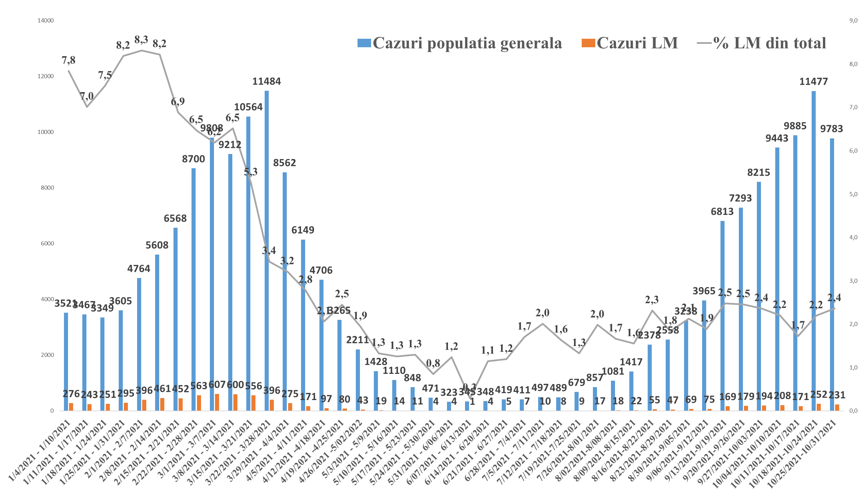
Impactul vaccinării COVID-19 asupra infectării lucrătorilor medicali
Startul campaniei de vaccinare,
2 martie 2021
Proporția medie săptămânală a lucrătorilor din domeniul medical infectați cu COVID-19 din totalul de cazuri a constituit:
  Toată perioada - 12% CI [10,02 - 13,97]
  Săptămâna 43- 2,4%

Slide 27


Cazuri de infecție COVID-19
Testați pozitiv la SARS-CoV-2 în săptămâna 43:
77 % din cazurile COVID-19 positive au fost înregistrate la persoanele nevaccinate;

Slide 28

Evenimente adverse post imunizare (EAPI)
În total au fost administrate: 1.520.772 doze
În total au fost raportate: 1.569 EAPI
Proporția EAPI: 0.1%
Forme ușoare – 92 % (1.445 EAPI):
durere locală, febră până la 38.5, oboseală, dureri musculare și articulare, etc.
Forme moderate – 8% (124 EAPI):
febră de la 38.5, reacție alergică

Slide 29

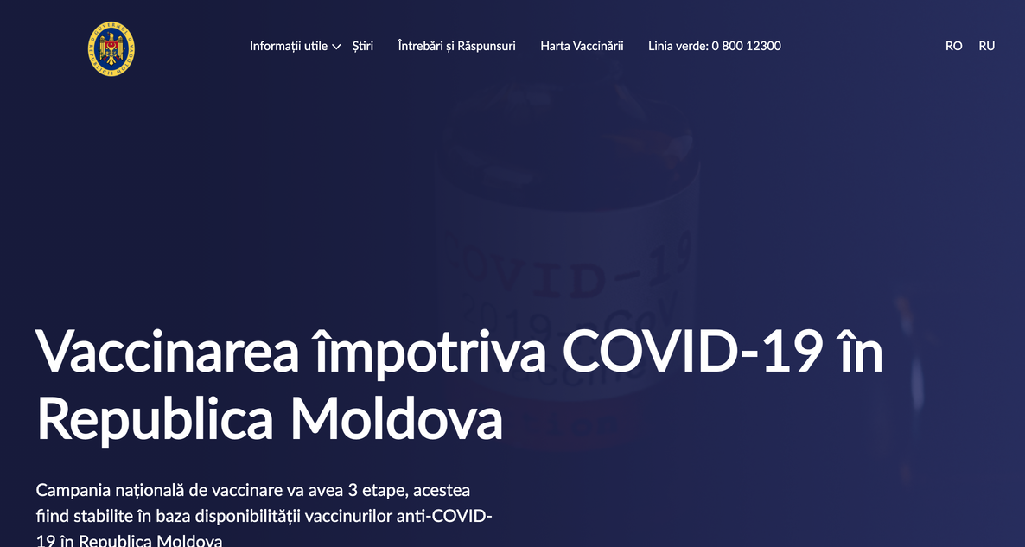
Surse de informare
Pagini oficiale:
  https://vaccinare.gov.md/
  https://covidinfo.md/
  https://msmps.gov.md/
  http://ansp.md/
  viber: vb.me/sanatate

Slide 30



Fii în siguranță!
Vaccinează-te împotriva #covid19​!

